Slide 2
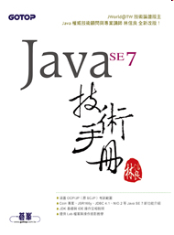
CHAPTER 11
執行緒與並行API
學習目標
認識Thread與Runnable
使用synchronized
使用wait()、notify()、notifyAll()
運用高階並行API

Slide 3
簡介執行緒
如果要設計一個龜兔賽跑遊戲，賽程長度為10步，每經過一秒，烏龜會前進一步，免子則可能前進兩步或睡覺，那該怎麼設計呢？

Slide 4
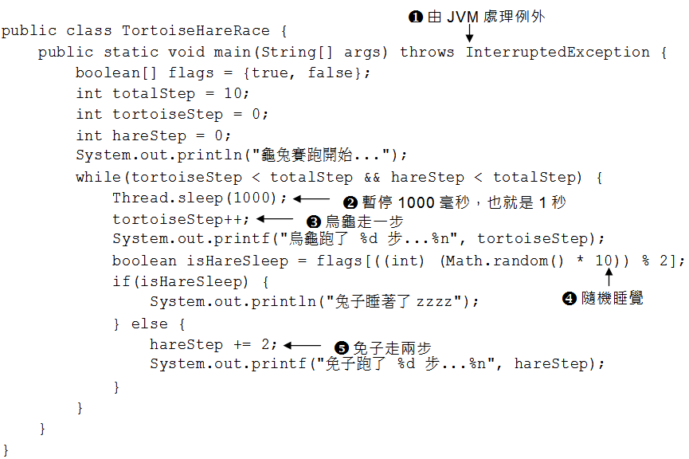

Slide 5
簡介執行緒
如果可以撰寫程式再啟動兩個流程，一個是烏龜流程，一個免子流程，程式邏輯會比較清楚 …
如果想在main()以外獨立設計流程，可以撰寫類別實作java.lang.Runnable介面，流程的進入點是實作在run()方法中 …

Slide 6
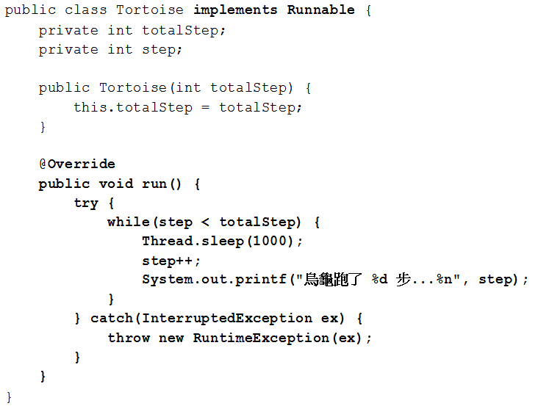

Slide 7
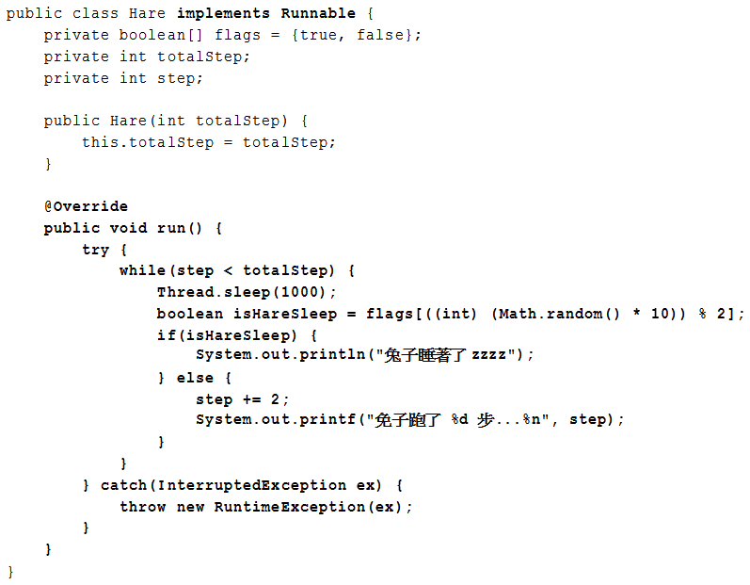

Slide 8
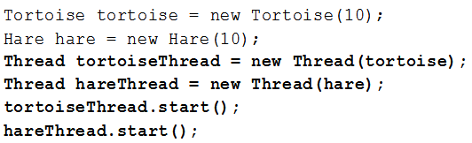
簡介執行緒
可以建構Thread實例來執行Runnable實例定義的run()方法

Slide 9
Thread與Runnable
JVM是台虛擬電腦，只安裝一顆稱為主執行緒的CPU，可執行main()定義的執行流程
如果想要為JVM加裝CPU，就是建構Thread實例，要啟動額外CPU就是呼叫Thread實例的start()方法
額外CPU執行流程的進入點，可以定義在Runnable介面的run()方法中

Slide 10
Thread與Runnable
除了將流程定義在Runnable的run()方法中之外，另一個撰寫多執行緒程式的方式，是繼承Thread類別，重新定義run()方法

Slide 11
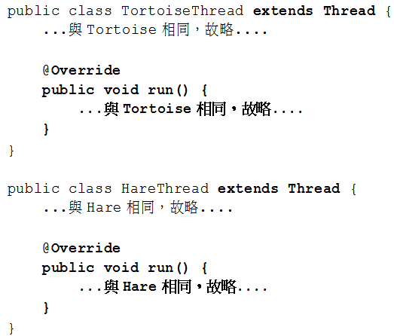

Thread與Runnable

Slide 12
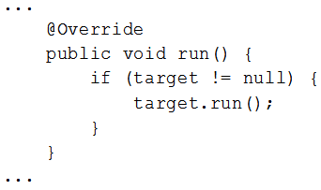
Thread與Runnable
Thread類別本身也實作了Runnable介面，而run()方法的實作如下：

Slide 13
Thread與Runnable
實作Runnable於run()中定義額外流程好？還是繼承Thread於run()中定義額外流程好？
  實作Runnable介面的好處就是較有彈性，你的類別還有機會繼承其它類別
  若繼承了Thread，那該類別就是一種Thread，通常是為了直接利用Thread中定義的一些方法，才會繼承Thread來實作

Slide 14
執行緒生命周期
如果主執行緒中啟動了額外執行緒，預設會等待被啟動的所有執行緒都執行完run()方法才中止JVM
如果一個Thread被標示為Daemon執行緒，在所有的非Daemon執行緒都結束時，JVM自動就會終止

Slide 15
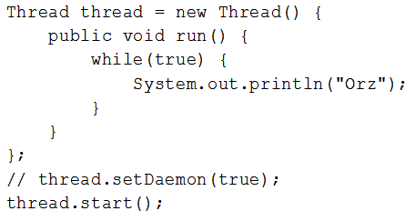
執行緒生命周期

Slide 16
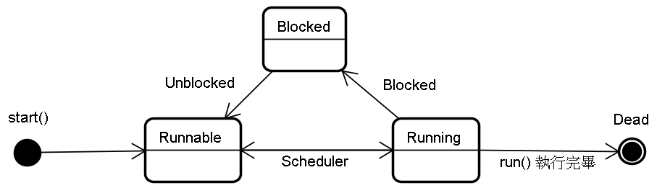
執行緒生命周期

Slide 17
執行緒生命周期
執行緒有其優先權，可使用Thread的setPriority()方法設定優先權
  可設定值為1（Thread.MIN_PRIORITY）到10（Thread.MAX_PRIORITY），預設是5（Thread.NORM_PRIORITY）
  超出1到10外的設定值會拋出IllegalArgumentException
數字越大優先權越高，排班器越優先排入CPU，如果優先權相同，則輸流執行（Round-robin）

Slide 18
執行緒生命周期
有幾種狀況會讓執行緒進入Blocked狀態
  呼叫Thread.sleep()方法
  進入synchronized前競爭物件鎖定的阻斷
  呼叫wait()的阻斷
  等待輸入輸出完成
當某執行緒進入Blocked時，讓另一執行緒排入CPU執行（成為Running狀態），避免CPU空閒下來，經常是改進效能的方式之一

Slide 19
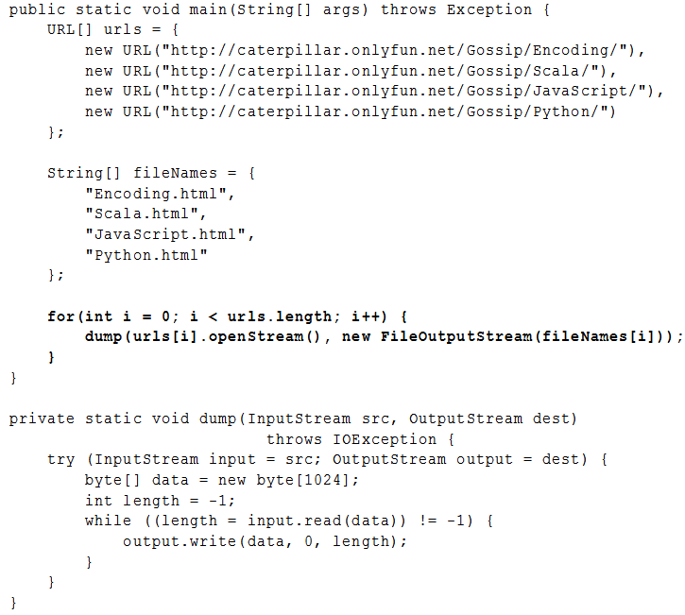

Slide 20
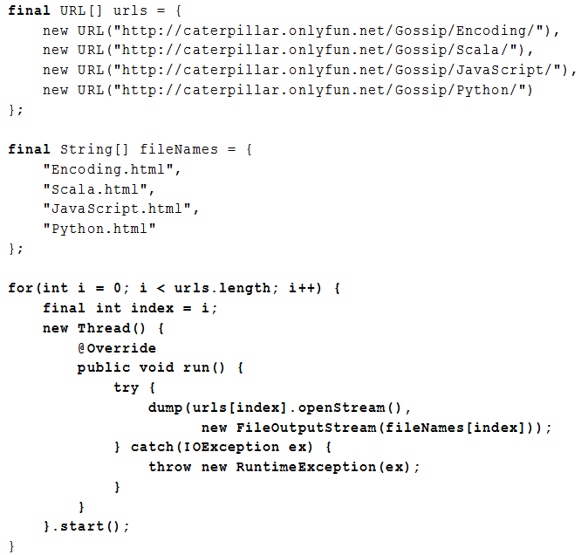

Slide 21
執行緒生命周期
執行緒因輸入輸出進入Blocked狀態後，在完成輸入輸出後，會回到Runnable狀態，等待排班器排入執行（Running狀態）
一個進入Blocked狀態的執行緒，可以由另一個執行緒呼叫該執行緒的interrupt()方法，讓它離開Blocked狀態

Slide 22
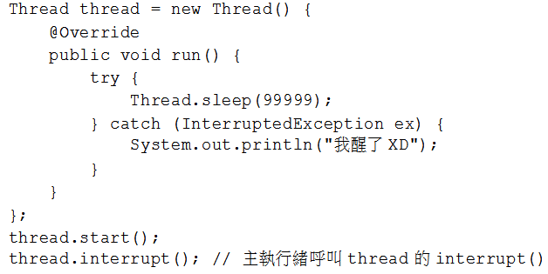
執行緒生命周期

Slide 23
執行緒生命周期
如果A執行緒正在運行，流程中允許B執行緒加入，等到B執行緒執行完畢後再繼續A執行緒流程，則可以使用join()方法完成需求
當執行緒使用join()加入至另一執行緒時，另一執行緒會等待被加入的執行緒工作完畢，然後再繼續它的動作

Slide 24
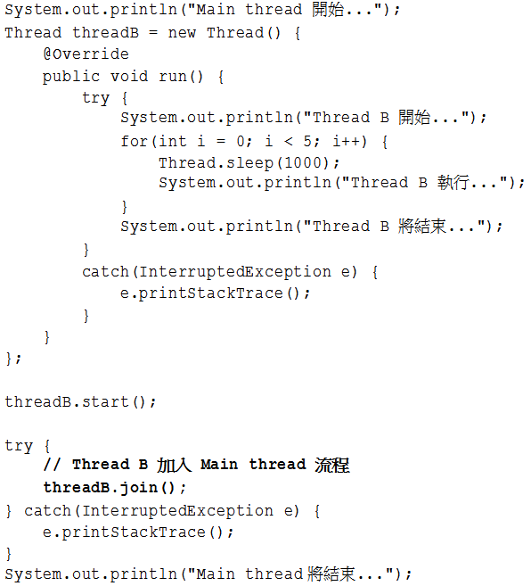

Slide 25
執行緒生命周期
有時候加入的執行緒可能處理太久，你不想無止境等待這個執行緒工作完畢，則可以在join()時指定時間

Slide 26
執行緒完成run()方法後，就會進入Dead
進入Dead（或已經呼叫過start()方法）的執行緒不可以再度呼叫start()方法，否則會拋出IllegalThreadStateException

Slide 27
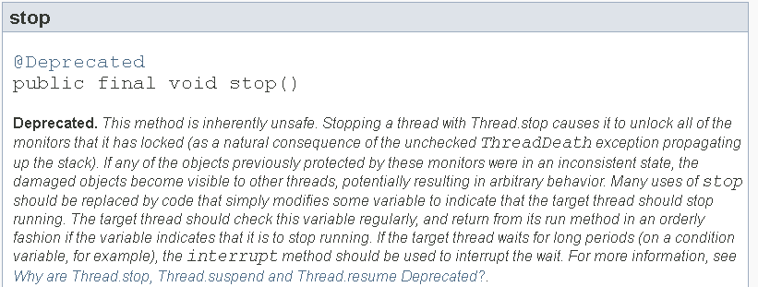
執行緒生命周期
Thread類別上定義有stop()方法，不過被標示為Deprecated

Slide 28

執行緒生命周期
使用了被標示為Deprecated的API，編譯器會提出警告，而在IDE中，通常會出現刪除線表示不建議使用
直接呼叫Thread的stop()方法，將不理會你所設定的釋放、取得鎖定流程，執行緒會直接釋放所有已鎖定物件，有可能使物件陷入無法預期狀態
除了stop()方法外，Thread的resume()、suspend()、destroy()等方法也不建議再使用

Slide 29
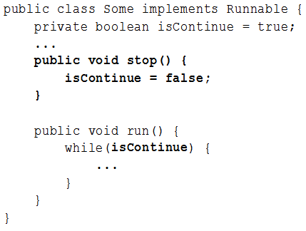
執行緒生命周期
要停止執行緒，最好自行實作，讓執行緒跑完應有的流程，而非呼叫Thread的stop()方法

Slide 30
執行緒生命周期
不僅有停止執行緒必須自行根據條件實作，執行緒的暫停、重啟，也必須視需求實作，而不是直接呼叫suspend()、resume()等方法

Slide 31
關於ThreadGroup
每個執行緒都屬於某個執行緒群組
可以使用以下程式片段取得目前執行緒所屬執行緒群組名稱：

Slide 32
關於ThreadGroup
每個執行緒產生時，都會歸入某個執行緒群組，這視執行緒是在哪個群組中產生
如果沒有指定，則歸入產生該子執行緒的執行緒群組
可以自行指定執行緒群組，執行緒一但歸入某個群組，就無法更換群組

Slide 33
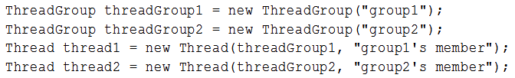
關於ThreadGroup
java.lang.ThreadGroup類別可以管理群組中的執行緒，可以使用以下方式產生群組，並在產生執行緒時指定所屬群組：

Slide 34
關於ThreadGroup
ThreadGroup的某些方法，可以對群組中所有執行緒產生作用
  例如interrupt()方法可以中斷群組中所有執行緒，setMaxPriority()方法可以設定群組中所有執行緒最大優先權（本來就擁有更高優先權的執行緒不受影響）

Slide 35
關於ThreadGroup
想要一次取得群組中所有執行緒，可以使用enumerate()方法

Slide 36
關於ThreadGroup
ThreadGroup中有個uncaughtException()方法，群組中某個執行緒發生例外而未捕捉時，JVM會呼叫此方法進行處理
  如果ThreadGroup有父ThreadGroup，就會呼叫父ThreadGroup的uncaughtException()方法
  否則看看例外是否為ThreadDeath實例，若是什麼都不作，若否則呼叫例外的printStrackTrace()
如果必要定義ThreadGroup中執行緒的例外處理行為，可以重新定義此方法

Slide 37
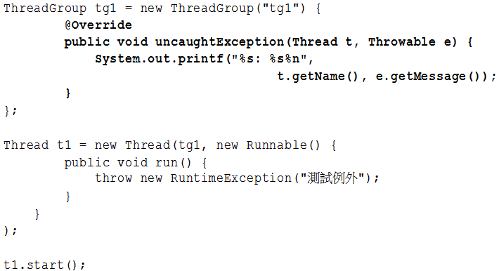
關於ThreadGroup

Slide 38
關於ThreadGroup
在JDK5之後，如果ThreadGroup中的執行緒發生例外時 …
  如果ThreadGroup有父ThreadGroup，就會呼叫父ThreadGroup的uncaughtException()方法
  否則，看看Thread是否使用setUncaughtExceptionHandler()方法設定Thread.UncaughtExceptionHandler實例，有的話就會呼叫其uncaughtException()方法
  否則，看看例外是否為ThreadDeath實例，若「是」什麼都不作，若「否」則呼叫例外的printStrackTrace()

Slide 39
關於ThreadGroup
對於執行緒本身未捕捉的例外，可以自行指定處理方式了 …

Slide 40
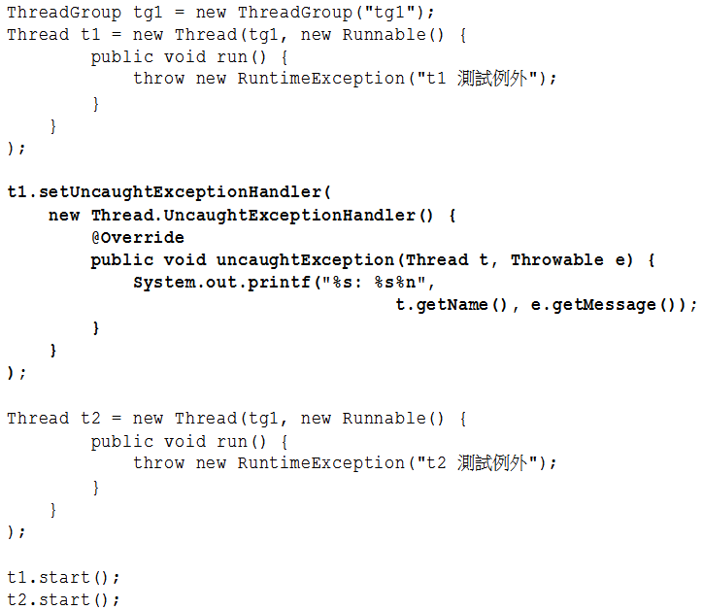

Slide 41
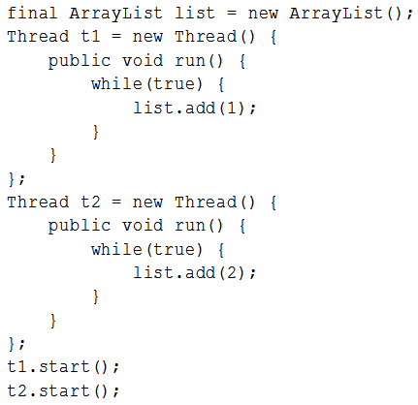
synchronized與volatile
還記得6.2.5曾經開發過一個ArrayList類別嗎？

Slide 42
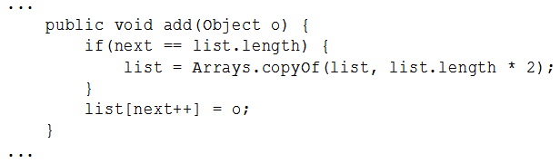
synchronized與volatile
如果你嘗試執行程式，「有可能」會發生ArrayIndexOutOfBoundsException例外…
執行緒存取同一物件相同資源時所引發的競速情況（Race condition） …

Slide 43
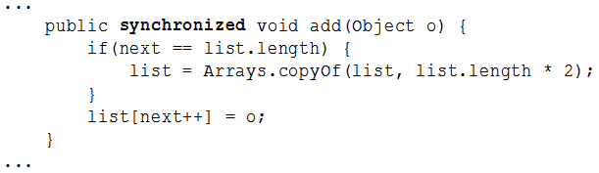
synchronized與volatile
可以在add()方法上加上synchronized關鍵字

Slide 44
synchronized與volatile
每個物件都會有個內部鎖定（IntrinsicLock），或稱為監控鎖定（Monitor lock）
被標示為synchronized的區塊將會被監控，任何執行緒要執行synchronized區塊都必須先取得指定的物件鎖定

Slide 45
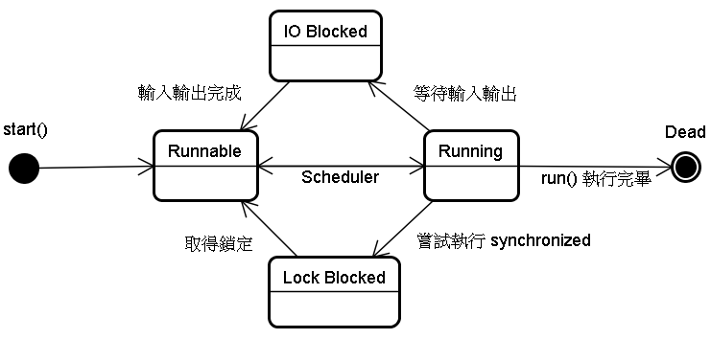
synchronized與volatile

Slide 46
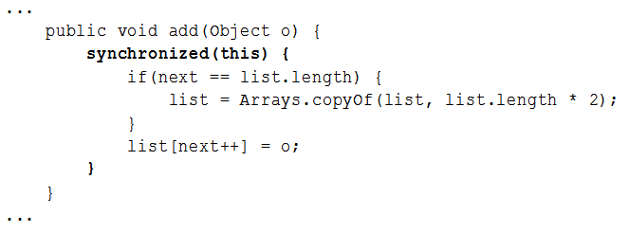
synchronized與volatile
synchronized不只可宣告在方法上，也可以陳述句方式使用

Slide 47
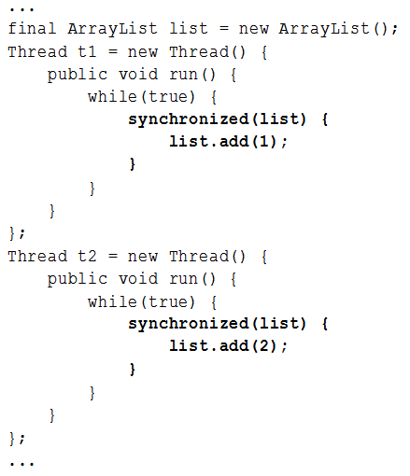
synchronized與volatile
對於本身設計時沒有考慮競速問題的API來說，也可以如下撰寫：

Slide 48
synchronized與volatile
第9章介紹過的Collection與Map，都未考慮執行緒安全
可以使用Collections的…
  synchronizedCollection()
  synchronizedList()
  synchronizedSet()
  synchronizedMap()
這些方法會將傳入的Collection、List、Set、Map實作物件包裹，傳回具執行緒安全的物件

Slide 49
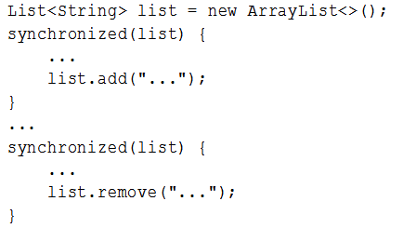
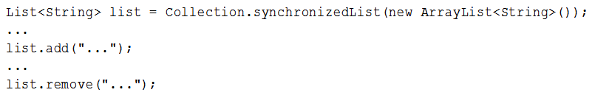
synchronized與volatile
如果你經常如下進行List操作：

Slide 50
synchronized與volatile
使用synchronized陳述句，可以作到更細部控制，例如提供不同物件作為鎖定來源…

Slide 51
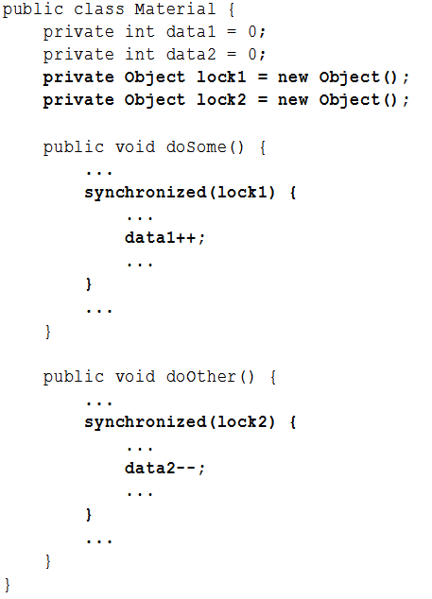

Slide 52
synchronized與volatile
Java的synchronized提供的是可重入同步（Reentrant Synchronization）
  執行緒取得某物件鎖定後，若執行過程中又要執行synchronized時，嘗試取得鎖定的物件來源又是同一個，則可以直接執行
由於執行緒無法取得鎖定時會造成阻斷，不正確地使用synchronized有可能造成…
  效能低落
  死結（Dead lock）

Slide 53
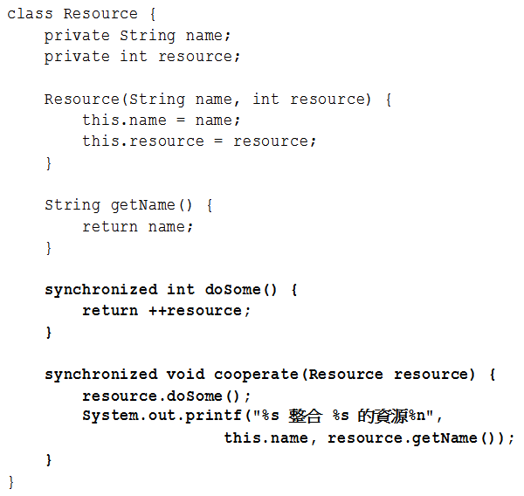
synchronized與volatile

Slide 54
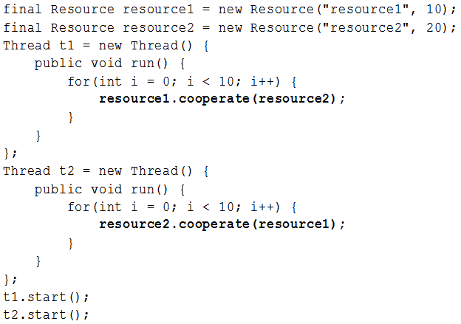
synchronized與volatile

Slide 55
synchronized與volatile
synchronized要求達到的所標示區塊的互斥性（Mutual exclusion）與可見性（Visibility）
  互斥性是指synchronized區塊同時間只能有一個執行緒
  可見性是指執行緒離開synchronized區塊後，另一執行緒接觸到的就是上一執行緒改變後的物件狀態

Slide 56
synchronized與volatile
在Java中對於可見性的要求，可以使用volatile達到變數範圍

Slide 57
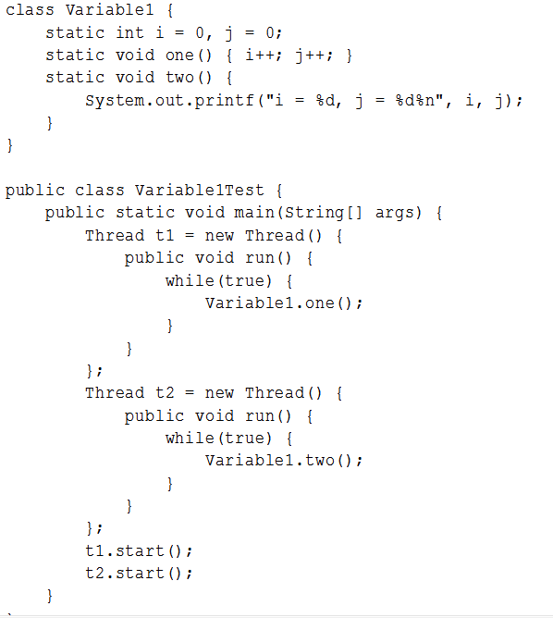
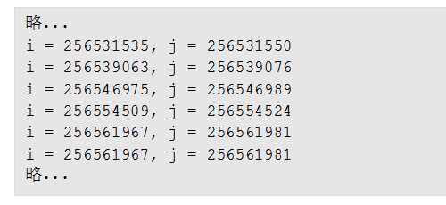

Slide 58
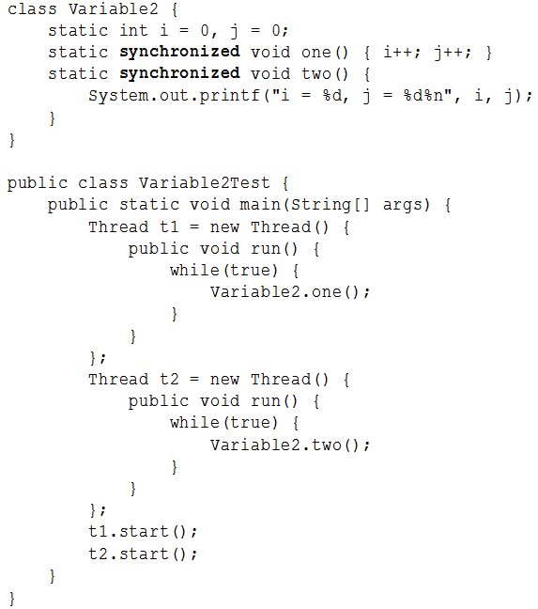
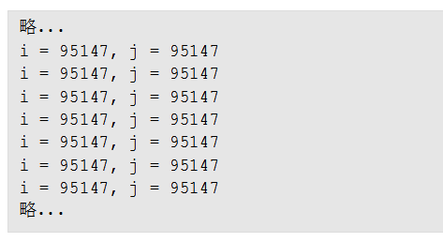

Slide 59
synchronized與volatile
可以在變數上宣告volatile，表示變數是不穩定、易變的
  也就是可能在多執行緒下存取，這保證變數的可見性，也就是若有執行緒變動了變數值，另一執行緒一定可看到變更
被標示為volatile的變數，不允許執行緒快取，變數值的存取一定是在共享記憶體中進行

Slide 60
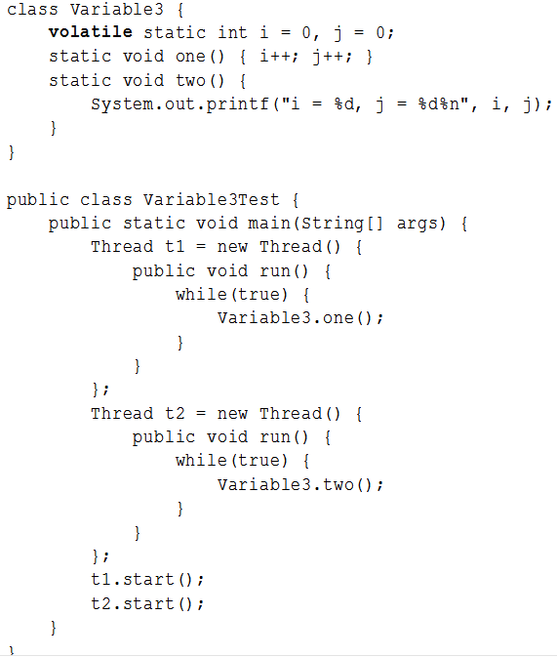
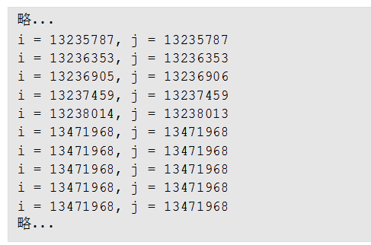

Slide 61
synchronized與volatile
volatile保證的是單一變數的可見性，
  執行緒對變數的存取一定是在共享記憶體中，不會在自己的記憶體空間中快取變數，執行緒對共享記憶體中變數的存取，另一執行緒一定看得到

Slide 62
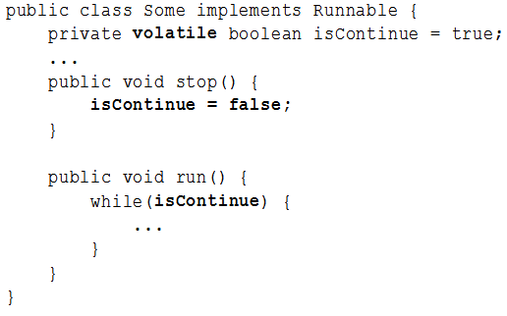
synchronized與volatile
以下是個正確使用volatile的例子：

Slide 63
等待與通知
wait()、notify()與notifyAll()是Object定義的方法
  可以透過這三個方法控制執行緒釋放物件的鎖定，或者通知執行緒參與鎖定競爭
執行synchronized範圍的程式碼期間，若呼叫鎖定物件的wait()方法，執行緒會釋放物件鎖定，並進入物件等待集合（Wait set）而處於阻斷狀態
其它執行緒可以競爭物件鎖定，取得鎖定的執行緒可以執行synchronized範圍的程式碼

Slide 64
等待與通知
放在等待集合的執行緒不會參與CPU排班
wait()可以指定等待時間，時間到之後執行緒會再度加入排班
  如果指定時間0或不指定，則執行緒會持續等待，直到被中斷（呼叫interrupt()）或是告知（notify()）可以參與排班

Slide 65
等待與通知
被競爭鎖定的物件之notify()呼叫時，會從物件等待集隨機通知一個執行緒加入排班
  再度執行synchronized前，被通知的執行緒會與其它執行緒共同競爭物件鎖定
如果呼叫notifyAll()，所有等待集中的執行緒都會被通知參與排班，這些執行緒會與其它執行緒共同競爭物件鎖定

Slide 66
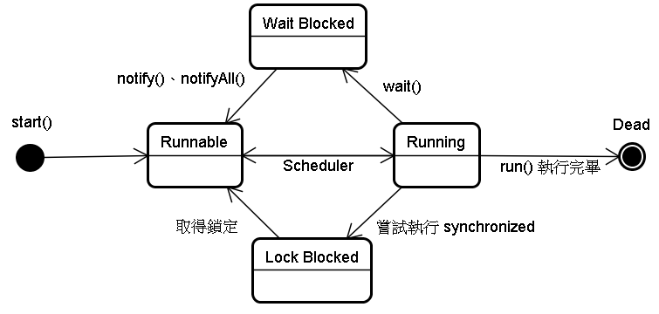
等待與通知

Slide 67
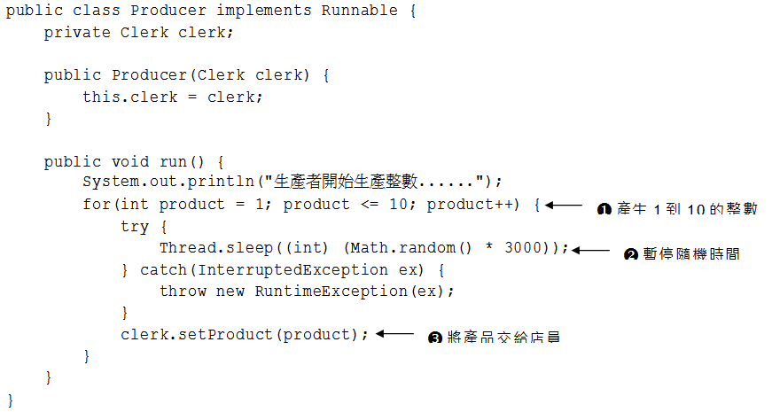
等待與通知
生產者與消費者 …

Slide 68
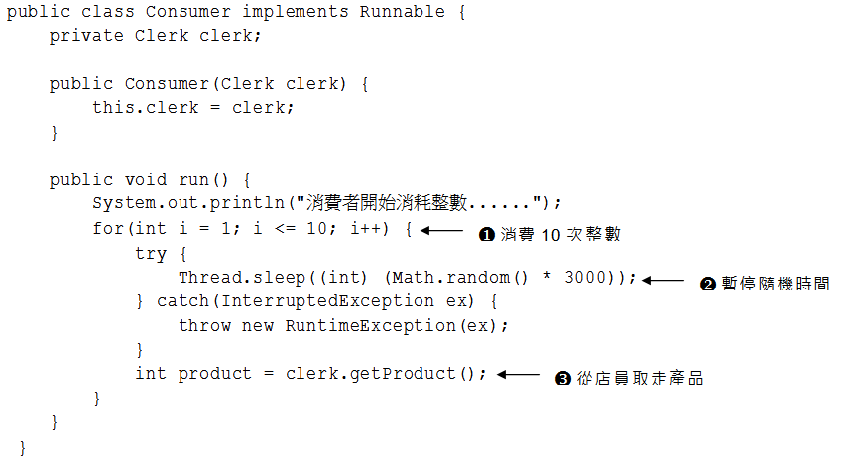
等待與通知

Slide 69
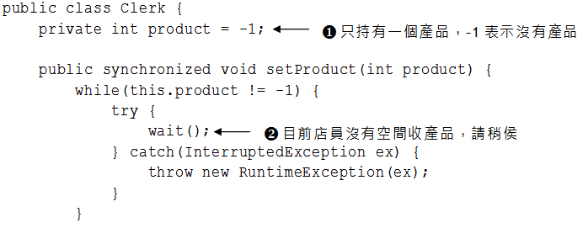
等待與通知

Slide 70
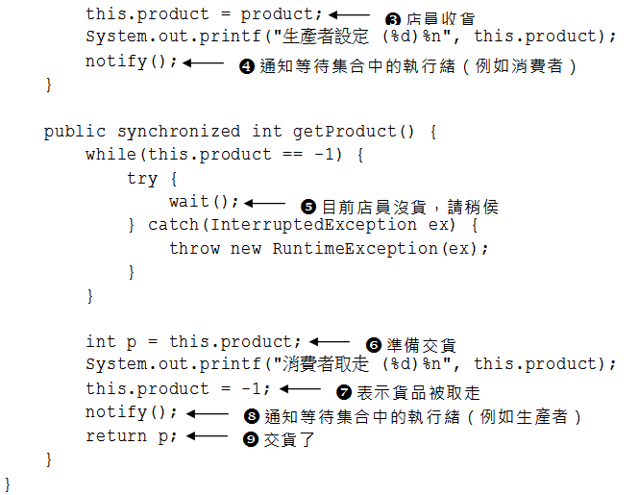
等待與通知

Slide 71
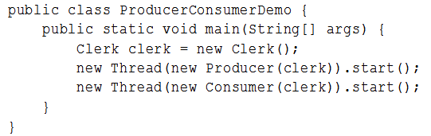
等待與通知
使用以下的程式來示範Producer、Consumer與Clerk：

Slide 72
Lock、ReadWriteLock與Condition
java.util.concurrent.locks套件中提供Lock、ReadWriteLock、Condition介面以及相關實作類別
  可以提供類似synchronized、wait()、notify()、notifyAll()的作用，以及更多高階功能

Slide 73
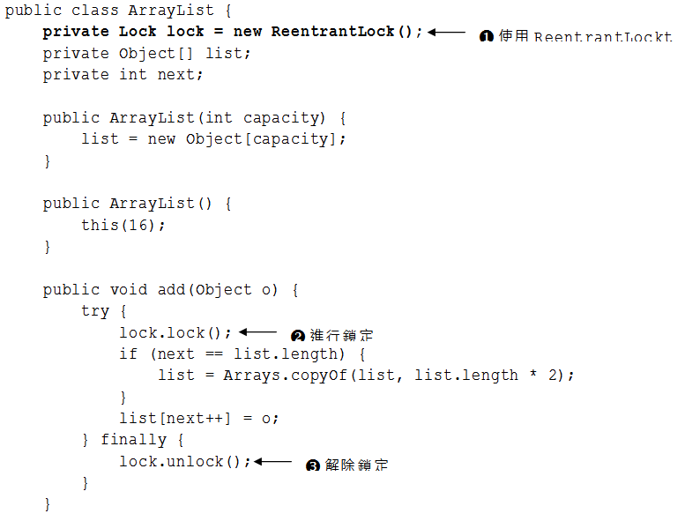
Lock、ReadWriteLock與Condition

Slide 74
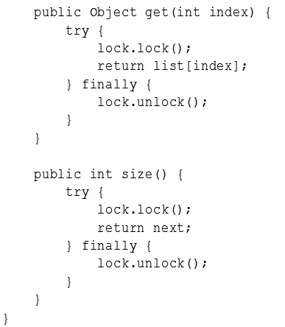
Lock、ReadWriteLock與Condition

Slide 75
Lock、ReadWriteLock與Condition
Lock介面還定義了tryLock()方法，如果執行緒呼叫tryLock()可以取得鎖定會傳回true，若無法取得鎖定傳回false

Slide 76
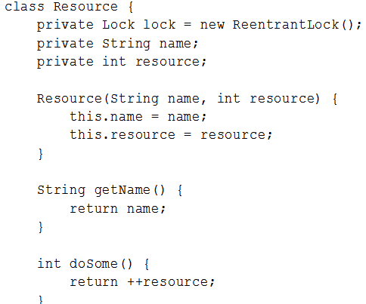

Slide 77
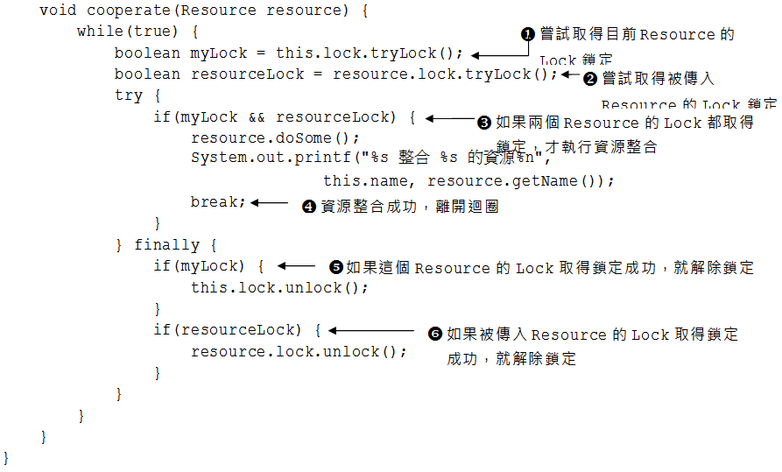

Slide 78
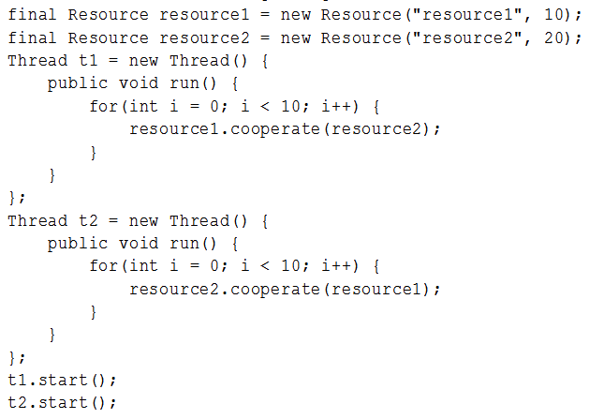
Lock、ReadWriteLock與Condition

Slide 79
Lock、ReadWriteLock與Condition
前面設計了執行緒安全的ArrayList，無法兩個執行緒同時呼叫get()與size()
如果只是讀取操作，可允許執行緒同時並行的話，那對讀取效率將會有所改善

Slide 80
Lock、ReadWriteLock與Condition
ReadWriteLock介面定義了讀取鎖定與寫入鎖定行為，可以使用readLock()、writeLock()方法傳回Lock實作物件
ReentrantReadWriteLock
是ReadWriteLock介面的主要實作類別
  readLock()方法會傳回ReentrantReadWriteLock.ReadLock實例
  writeLock()方法會傳回ReentrantReadWriteLock.WriteLock實例

Slide 81
Lock、ReadWriteLock與Condition
ReentrantReadWriteLock.ReadLock實作了Lock介面，呼叫其lock()方法時…
  若沒有任何ReentrantReadWriteLock.WriteLock呼叫過lock()方法，也就是沒有任何寫入鎖定時，就可以取得讀取鎖定
ReentrantReadWriteLock.WriteLock實作了Lock介面，呼叫其lock()方法時…
  若沒有任何ReentrantReadWriteLock.ReadLock或ReentrantReadWriteLock.WriteLock呼叫過lock()方法，也就是沒有任何讀取或寫入鎖定時，才可以取得寫入鎖定。

Slide 82
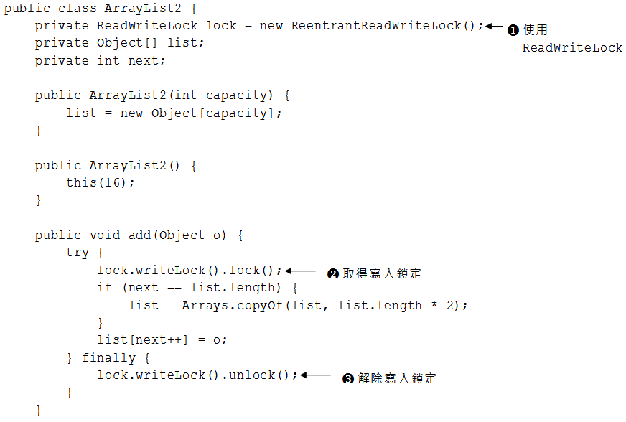

Slide 83
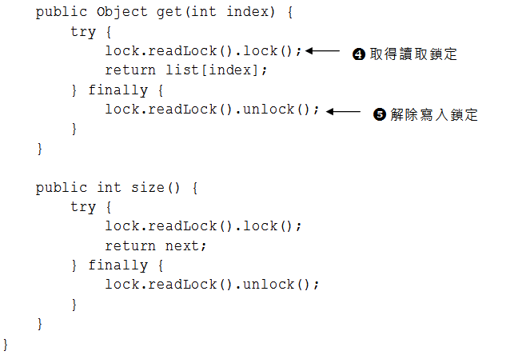

Slide 84
Lock、ReadWriteLock與Condition
Condition介面用來搭配Lock，最基本用法就是達到Object的wait()、notify()、notifyAll()方法之作用 …

Slide 85
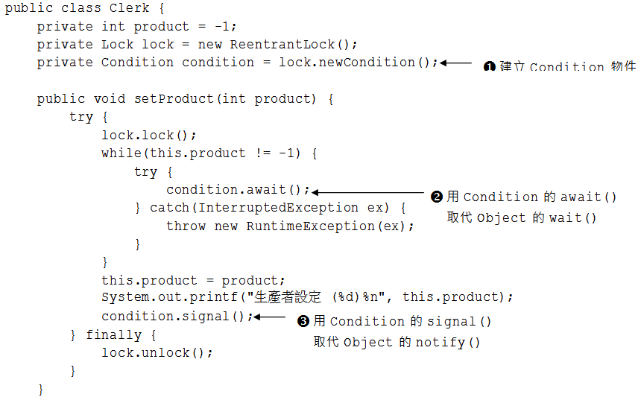

Slide 86


Slide 87
Lock、ReadWriteLock與Condition
一個Condition物件可代表有一個等待集合，可以重複呼叫Lock的newCondition()，取得多個Condition實例，這代表了可以有多個等待集合…
如果可以有兩個等待集合，一個是給生產者執行緒用，一個給消費者執行緒用，生產者只通知消費者等待集合，消費者只通知生產者等待集合，那會比較有效率 …

Slide 88


Slide 89


Slide 90

使用Executor
從JDK5開始，定義了java.util.concurrent.Executor介面，目的在將Runnable的指定與實際如何執行分離

Slide 91


Slide 92


Slide 93

使用Executor
定義一個DirectExecutor，單純呼叫傳入execute()方法的Runnable物件之run()方法：

Slide 94

使用Executor
如果定義ThreadPerTaskExecutor：

Slide 95

使用Executor

Slide 96
使用Executor
執行緒池這類服務定義在Executor子介面java.util.concurrent.ExecutorService
通用的ExecutorService由抽象類別AbstractExecutorService實作
  如果需要執行緒池功能，可以使用子類別java.util.concurrent.ThreadPoolExecutor

Slide 97
使用Executor
ThreadPoolExecutor擁有不同建構式可供使用
java.util.concurrent.Executors的newCachedThreadPool()、newFixedThreadPool()靜態方法可建構ThreadPoolExecutor實例

Slide 98
使用Executor
Executors.newCachedThreadPool()傳回的ThreadPoolExecutor實例，會在必要時建立執行緒
  你的Runnable可能執行在新建的執行緒，或重複利用的執行緒中
newFixedThreadPool()可指定在池中建立固定數量的執行緒
這兩個方法也都有接受java.util.concurrent.ThreadFactory的版本，你可以在ThreadFactory的newThread()方法中，實作如何建立Thread實例

Slide 99

使用Executor
可使用ThreadPoolExecutor搭配先前的Pages使用：

Slide 100
使用Executor
ExecutorService還定義了submit()、invokeAll()、invokeAny()等方法
  方法中出現了java.util.concurrent.Future、java.util.concurrent.Callable介面

Slide 101

使用Executor

Slide 102
使用Executor
Future定義的行為讓你在將來取得結果
  可以將想執行的工作交給Future，Future使用另一執行緒來進行工作，你就可以先忙別的事去
  過些時候，再呼叫Future的get()取得結果，如果結果已經產生，get()會直接返回，否則會進入阻斷直到結果傳回
  get()的另一版本則可以指定等待結果的時間，若指定的時間到結果還沒產生，就會丟出java.util.concurrent.TimeoutException
  以使用Future的isDone()方法，看看結果是否產生

Slide 103

使用Executor
Future經常與Callable搭配使用
Callable的作用與Runnable類似，可讓你定義想要執行的流程
Runnable的run()方法無法傳回值，也無法拋出受檢例外，然而Callable的call()方法可以傳回值，也可以拋出受檢例外

Slide 104

使用Executor
java.util.concurrent.FutureTask是Future的實作類別，建構時可傳入Callable實作物件指定的執行的內容

Slide 105

使用Executor
ExecutorService的submit()方法，它可以接受Callable物件，呼叫後傳回的Future物件，就是讓你在稍後可以取得運算結果

Slide 106
使用Executor
ScheduledExecutorService為ExecutorService的子介面，可以讓你進行工作排程
  schedule()方法用來排定Runnable或Callable實例延遲多久後執行一次，並傳回Future子介面ScheduledFuture的實例
  對於重複性的執行，可使用scheduleWithFixedDelay()與scheduleAtFixedRate()方法

Slide 107
使用Executor
在一個執行緒只排定一個Runnable實例的情況下
  scheduleWithFixedDelay()方法可排定延遲多久首次執行Runnable，執行完Runnable會排定延遲多久後再度執行
  scheduleAtFixedRate()可指定延遲多久首次執行Runnable，同時依指定週期排定每次執行Runnable的時間
  不管是scheduleWithFixedDelay()與scheduleAtFixedRate()，上次排定的工作拋出例外，不會影響下次排程的進行

Slide 108
使用Executor
ScheduledExecutorService的實作類別ScheduledTreadPoolExecutor為ThreadPoolExecutor的子類別，具有執行緒池與排程功能。
  可以使用Executors的newScheduledThreadPool()方法指定傳回內建多少個執行緒的ScheduledTreadPoolExecutor
  使用newSingleThreadScheduledExecutor()則可使用單一執行緒執行排定的工作

Slide 109

使用Executor

Slide 110
使用Executor
Future的另一實作類別java.util.concurrent.ForkJoinTask及其子類別，與ExecutorService的實作類別java.util.concurrent.ForkJoinPool有關
  都是JDK7中新增的API，主要目的是在解決分而治之（Divide and conquer ）的問題

Slide 111

使用Executor

Slide 112
使用Executor
ForkJoinTask子類別RecursiveTask，用於執行後會傳回結果的時候
使用時必須繼承它，並實作compute()方法

Slide 113


Slide 114
使用Executor
如果分而治之的過程中，子任務不需傳回值，可以繼承RecursiveAction並實作compute()方法

Slide 115


Slide 116

簡介並行Collection
使用第9章介紹過的List實作，由於它們都非執行緒安全類別，為了要在使用迭代器時，不受另一執行緒寫入操作的影響，你必須作類似以下的動作：

Slide 117

簡介並行Collection
使用Collections.synchronizedList()並非就不用如此操作：

Slide 118
簡介並行Collection
CopyOnWriteArrayList實作了List介面
  在寫入操作時（例如add()、set()等），內部會建立新陣列，並複製原有陣列索引的參考，然後在新陣列上進行寫入操作，寫入完成後，再將內部原參考舊陣列的變數參考至新陣列
  對寫入而言，這是個很耗資源的設計
  使用迭代器時，寫入不影響迭代器已參考的物件
  對於一個鮮少進行寫入操作，而使用迭代器頻繁的情境下，可使用CopyOnWriteArrayList提高迭代器效率

Slide 119
簡介並行Collection
CopyOnWriteArraySet實作了Set介面
  內部使用CopyOnWriteArrayList來完成Set的各種操作，因此一些特性與CopyOnWriteArrayList是相同的

Slide 120
簡介並行Collection
BlockingQueue是Queue的子介面
  執行緒若呼叫put()方法，在佇列已滿的情況下會被阻斷
  執行緒若呼叫take()方法，在佇列為空的情況下會被阻斷

Slide 121


Slide 122


Slide 123

簡介並行Collection

Slide 124
簡介並行Collection
ConcurrentMap是Map的子介面，其定義了putIfAbsent()、remove()與replace()等方法，這些方法都是原子（Atomic）操作

Slide 125

簡介並行Collection
putIfAbsent()相當於自行於synchronized中進行以下動作：

Slide 126

簡介並行Collection
remove()相當於自行於synchronized中進行以下動作：

Slide 127

簡介並行Collection
replace()有兩個版本，其一相當於自行於synchronized中進行以下動作：

Slide 128

簡介並行Collection
replace()另外一個版本相當於你自行於synchronized中進行以下動作：

Slide 129
簡介並行Collection
ConcurrentHashMap是ConcurrentMap的實作類別
ConcurrentNavigableMap是ConcurrentMap子介面，其實作類別為ConcurrentSkipListMap，可視為支援並行操作的TreeMap版本

